Slide 1

2018
JAVA – 设计模式之
工厂方法模式
Factory Method
讲师：研发部-李磊磊
Notes:
复杂度：3

Slide 2
什么是工厂方法模式
工厂方法模式（Factory Method）属于类的创建型模式，又被称做多态工厂模式。
相比简单工厂模式，引入了创建产品的工厂的接口，把实际创建产品的动作延迟到子类工厂中。
继承了工厂接口的不同的子类工厂，分别负责生产其相对应的产品。
当再有新的产品引入时，原来的工厂都不需要修改，只需要继承工程接口，创建新的工厂类即可。
Notes:
满足了开放封闭原则
当有新的产品类型引入时，对原来的工厂修改封闭
对新产品的生产的工厂类的扩展开放

Slide 3
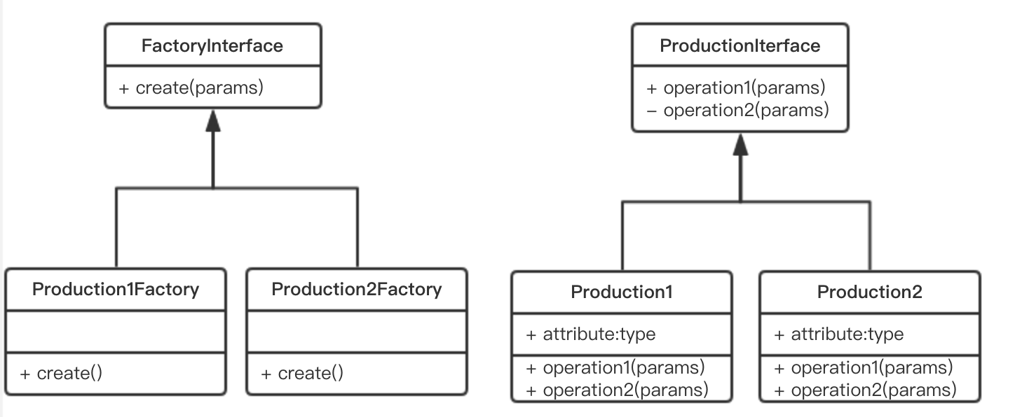
工厂方法模式的角色UML
抽象的工厂
具体的工厂
抽象的产品
具体的产品
Notes:
抽象工厂：定义工厂接口
具体的工厂：实现工厂的具体类
抽象的产品：定义了产品抽象的接口
具体的产品：实现了抽象产品接口的具体具体实现类
代码演示完毕，
工厂方法的核心在于引入新的产品时，无需修改(简单工厂中的核心逻辑)，只需针对新的产品增加对应的工厂即可，符合开发封闭原则

Slide 4
工厂方法模式的应用场景
客户端在使用某个产品时，清楚的知道应该使用哪个具体的工厂服务，实例化该具体的工厂，生产出具体的产品来。
只需要一种产品，而客户端不想知道也不需要知道究竟哪个工厂生产的，即最终选择哪个具体工厂的决定权在生产者一方，生产者根据当前系统的情况来实例化一个具体的工厂返回给使用者，而这个决策的过程对于客户端来说是透明的。
Notes:
工厂模式的核心是工厂封装了类的创建过程（可能比较复杂）
1、无
2、网络服务A封装了不同的工厂，在条件1下使用http工厂生产http协议类，在条件2下使用tcp工厂生产tcp协议类，客户端只需要通过服务A获取实例即可。
备注：不同的产品使用接口的意义在于客户端获取到实例后，参照接口定义的规范即可使用，也是面线接口编程：依赖抽象的接口而不依赖于具体的实现。

Slide 5
工厂方法模式的优缺点
优点：
利用工厂方法类区创建具体的产品对象，隐藏了具体产品对象的创建细节，客户端只需关心具体产品对应的具体工厂
遵守开闭原则。加入新的产品类时，只需要同时加入工厂类就可以实现扩展，无需修改原来的代码。
缺点：
随着产品种类的数量增长，工厂类也会随之增加，将不利于系统的维护，增加系统的编译和运行的开销。

Slide 6
作业
找到你负责的产品中，可以应用到工厂方法模式的业务，并加以优化。
如果实际项目中没有适用的场景，请观察生活中的例子，用代码实现工厂方法模式
Notes:
下节引言：
现在每种产品都有一个工厂，原来厂长只负责他所负责的产品生产，新产品的生产、建厂事务再也不用麻烦他了，从此厂长过上了幸福的生活666。
社会在发展，人类在进步，“改革春风吹满地，大家都学模式设计”的口号吹遍大江南北，改革开放中逐渐涌现了一部分有钱人，吃饱穿暖后逐渐开始讲究生活品质，普通人穿布鞋，他们要穿高档皮鞋，普通人穿布衣，他们要穿皮衣皮草，有钱任性的烦恼就是工厂太多，他们凑一套体面的行头要跑多个工厂，普通人也是。不是在工厂就是在去工厂的路上，让人们人烦恼不已。有钱人们提出了共同的诉求：“有没有一个高档工厂专门为我们生产高品质的各类服饰呢？”工薪阶层提出诉求“有没有专门一个工厂为我们生产高性价比的各类服饰呢？”
下节：抽象工厂模式

Slide 7
谢 谢 观 看
Thanks for your time

